Slide 1
Pád římského impéria – vznik Byzance
Konstantin veliký a počátky východořímského impéria

Slide 2
Krize římské společnosti ve 3. století
ŘÍMSKÉ HOSPODÁŘSTVÍ V KRIZI – ZNEHODNOCENÍ MĚNY – NÁVRAT NATURÁLNÍ SMĚNY
R. 212 EDIKTEM CÍSAŘE CARACALLY UDĚLENO ŘÍMSKÉ OBČANSTVÍ VŠEM SVOBODNÝM OBČANŮM X ZNEHODNOCENÍ POJMU OBČANSTVÍ = VE SKUTEČNOSTI VŠICHNI BEZPRÁVNÝMI PŘED ABSOLUTNÍ MOCÍ CÍSAŘE
KULT CÍSAŘŮ = projev občanské poslušnosti a symbol říšské jednoty
Převaha východních kultů a náboženských proudů a tendence od polyteismu k monoteismu – založená na božím zjevení a slibující vykoupení a spásu. Např. kult „nepřemožitelného slunce“, mithraismus, křesťanství – vyznačuje se nekompromisním postojem k oficiální ideologii – pronásledování křesťanů
Notes:
V římské říši se šířily rozličné kulty z východu. Byla uctívána maloasijská Velká matka bohů, egyptská Isis, a rovněž íránský bůh Mithra. Na základě rozličných náboženských představ Předního východu i judaismu se zejména ve východních oblastech římské říše rozšířil tzv. gnosticismus. Jeho stoupenci soudili, že ke spasení je třeba vedle víry získat vyšší kosmické poznání (gnósis). Gnosticismus měl na různých místech odlišné formy. Jeho představy pronikaly i do raného křesťanství. Představitelé křesťanské církve však gnosticismus zavrhovali. Křesťanství vycházelo z judaismu a záhy navazovalo i na některé prvky řecké filozofie.

Slide 3
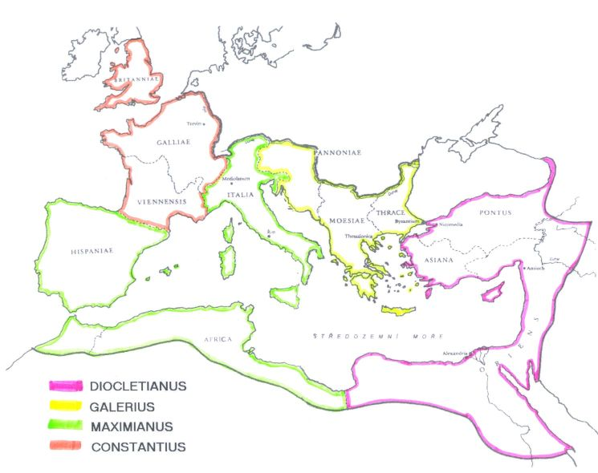
Diokleciánová tetrarchie
Říše ve stavu vnitřního rozkladu: mezi 235-284 období vojenské anarchie, přes 30 císařů a uzurpátorů provolaných legiemi nebo gardou praetorianů.
Říše v permanentní občanské válce – na východ největší nepřítel: Sasánovská Persie
V r. 284 provolán císařem Dioclecian

Slide 4
Reformy
Od r. 286 Dioklecián jmenuje Maxiliana svým spoluvladařem – oba měli titul augustus a měli spravovat říši společně
Od r. 293 čtyřvládí: jmenovaní dvou mladších spolucísařů (caesarů)
Na západě jmenován Constantius Chlorus, na východě Galerius
Nástupnický řád – vláda císařů omezena na dobu dvaceti let
Výběr nástupců podle vojenských a vládních schopností kandidátů, nikoliv podle rodinných zřetelů
r. 305 Dioklecián předal vládu Galeriovi, zatímco Maximianus předal žezlo Constantiovi
Nový systém zdanění zemědělské produkce – zavedení nové zlaté mince - solidus
Notes:
Cílem nového systému zdanění zemědělské produkce byl založen na pravidelném oceňování rozsahu i výnosnosti vlastněné půdy a zároveň obyvatel na ní pracujících, bylo zajištění pravidelného přísunu příjmů pro státní pokladnu. Zdanění obyvatelstva tak, aby nepřekročilo hranice snesitelnosti. Tato zemědělská daň vybíraná ročně (a proto zvaná annona) byla většinou placena v naturáliích.
Peněžní reforma spočívala ve stanovení stabilního poměru hodnoty stříbra a zlata a zavedení nové zlaté mince (solidus, řecky nomisma) s pevným obsahem drahého kovu se stala základem ekonomické síly Byzance a jejího zahraničního obchodu.

Slide 5
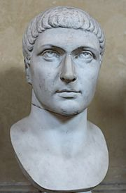
Konstantin veliký (272 – 337)
Narodil se v Niši jako levoboček Constantia
Vyrostl v Nikomedii v dvoru Diokleciána
Od r. 305 bojuje po boku svého otce v Británii
V r. 306 provolán císařem na západní části impéria
Konstantinovi byla přidělena západní část říše sestávající z Británie, Galie a Hispánie. Pod jeho velením jedna z největších římských armád.
Přemístil svoji rezidenci do města Augusta Treverorum (dnešní Trevír)

Slide 6
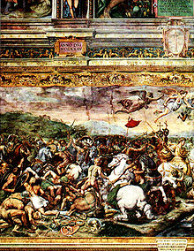
Období občanských válek a bitva u milvijského mostu
Od r. 306 do r. 324 se drolí systém tetrarchie
V r. 308 sněm císařů v Carnuntě na Dunaji nevyřešil sporné otázky.
Rozhodující střet mezi Konstantinem a Maxentiem, který ovládal Itálii a Afriku.
28. 10. 312 v bitvě u Mulvijského mostu Konstantin porazil Maxentia a zmocnil se vlády na západní části impéria.
Konstantinův „sen“ a podíl křesťanů v jeho armádě -„v tomto znamení zvítězíš“ (lat. In hoc signo vinces, řecky Εν τούτο νίκα)

Slide 7
Válka s liciniem a mILAnský edikt
V r. 313 přijetí tzv. Ediktu milánského, jímž Konstantin a Licinius stvrdili Galeriův toleranční edikt povolující svobodné vyznávání všech náboženství v říši.
Jejich dřívější spojenectví bylo stvrzeno svatbou Licinia a Konstantinovy sestry Constantie
Přesto o rok později Konstantin a Licinius se utkali v krvavé bitvě u Cibalae , v níž Konstantin přinutil svého soupeře k ústupu. Vyčerpaní vzájemným bojem uzavřeli Konstantin a Licinius v Serdice (Sofie) mírovou smlouvu, podle níž náležela Konstantinovi vláda nad všemi dunajskými a balkánskými provinciemi s výjimkou Thrákie.
V r. 320 Licinius porušil slib náboženské svobody v Ediktu milánském a ve své části říše opět nastolil pronásledování křesťanů.
Napětí mezi císaři vedlo k nové válce. Konstantinova armáda porazila Licinia v bitvě u Adrianopole v červenci 324 a v bitvě u Chrysopole v září 324. Konstantin se tak po mnoha desetiletích stal jediným a nesporným vládcem celé římské říše.

Slide 8
Založení Konstantinopole
V období tetrarchie sloužila města Trevír, Mediolanum, Soluň a Nikomédie jako císařské rezidence, význam Říma podstatně poklesl.
Konstantin nechal 8. listopadu 324 na místě řecké kolonie Byzantia vybudovat druhé hlavní město římské říše. Rozhodnutí založit nové centrum impéria na východě představovalo vedle jeho příklonu ke křesťanství, i z jeho velmi výhodné poloze, která zajišťovala snadný přístup jak k balkánským provinciím, tak k východní hranici s Persií. Zároveň kontrolovalo úžiny mezi Evropou a Asií a disponovalo příznivými podmínkami k hospodářskému rozvoji. Kromě toho bylo také snadno ubránitelné a mělo znamenitý přístav.
11. května 330 bylo město slavnostně vysvěceno jako Nova Roma a po Konstantinově smrti bylo přejmenováno na Constantinopolis („Konstantinovo město“). Město se podobalo starému Římu: vystavěno na sedmi pahorcích, mělo vlastní senát, a jeho obyvatelstvu bylo zdarma poskytováno obilí dovážené z Egypta. Císařský palác byl vybudován tak, aby z něho vedl přímý vstup do panovníkovy lóže v hipodromu. Na jeho vrcholu byla socha Hélia, jejíž rysy se nápadně podobaly Konstantinovi.
Konstantin započal se stavbou dvou velkých konstantinopolských chrámů: baziliky Boží moudrosti (Hagia Sophia) a baziliky Svatých apoštolů, v níž si přál spočinout po své smrti.
Město bylo údajně chráněno Kristovým křížem, jenž byl objeven během pobytu Konstantinovy matky Heleny v Jeruzalemě. Nový Řím koncipován jako ryze křesťanské město. Nicméně i zde nechal Konstantin postavit řadu chrámů zasvěcených pohanským bohům.

Slide 9
Vnitřní reformy
Veškerá moc soustřeďovala v rukou císaře - Impérium striktně centralizovaným státem a rozsáhlou byrokracií – Osobní iniciativa a volnost potlačeny na minimum
Počet provincií zdvojnásoben – jejich správci nemohli ohrozit ústřední moc
Impérium rozděleno do čtyř prefektur: a) Galie, Hispanie a Británie b) Itálie a sev. Afrika c) Illyricum, tj. Balkán d) východ impéria včetně Thrákie. V čele praefecti praetorio
Císařův dvůr (sacrum palatium) – k službě v něm vybíráni hlavně eunuši: vykleštění překážka k dosažení císařského trůnu, nicméně četní eunuši se stali vojevůdci a patriarchové.
Konstantin završil reformu armády a rozdělil římské vojsko na dvě části: pohraniční oddíly, a v týlu umístěné elitní mobilní polní zálohy, které představovaly hlavní složku armády a byly z velké části tvořeny těžkou jízdou X Pretoriánská garda, která si udržovala v předchozích staletích značný vliv, byla rozpuštěna.
Velení nad nimi bylo rovněž rozděleno mezi dva nejvyšší velitele s rovnocenným postavením, kteří byli za normálních okolností přítomni u dvora a byli podřízeni přímo císaři.
Notes:
Hlavní oporu tvořila armáda, jejíž počet se v době pozdní antiky odhaduje asi na 350 000 mužů. Ta ovšem byla v době politické krize impéria také zdrojem značné nestability, protože především z ní pocházeli četní uzurpátoři.
Jedním ze základních prvků Konstantinovy reformy bylo proto důsledné oddělení vojenského velení od civilní správy, což mělo zabránit soustředění příliš velké a nekontrolovatelné moci v rukou silných ambiciózních jedinců.

Slide 10
Náboženská politika
Konstantin proslul jako první křesťanský římský císař. V r. 313 vydali Konstantin a Licinius Edikt milánský, který zakázal trestání osob hlásících se ke křesťanské víře, navrátil církvi a jednotlivým křesťanům veškerý zkonfiskovaný majetek a zavedl toleranci vůči všem náboženstvím.
Odhady podílu křesťanů na celkovém počtu říšské populace se pohybují zhruba okolo 10%. Konstantin proto v závěrečných letech své vlády otevřeně vystupoval jako křesťan resp. stoupenec křesťanství.
Historikové se často přou o to, zda Konstantin konvertoval ke křesťanství v mládí pod vlivem své matky Heleny, nebo zda si osvojil křesťanskou víru postupně v průběhu života. Ke křesťanství definitivně obrátil až v pokročilejším věku.
Konstantinovo obrácení na víru bylo spíše důsledkem jeho politického pragmatismu než náboženského přesvědčení... Ač se přiklonil ke křesťanství, podržel si Konstantin titul pontifex maximus, který mu zaručoval postavení v čele pohanského kněžstva.

Slide 11
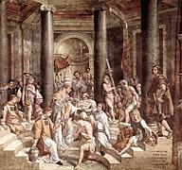
Kontroverze Konstantinova křesťanství
Usmrcení Crispa a Fausty v roce 326…
Konstantinova donace (Donatio Constantini). Podle legendy měl papež Silvestr I. vyléčit pohanského císaře z malomocenství. Vděčný Konstantin se poté dal pokřtít a současně přenechal církvi Lateránský palác. V donaci měl právě konvertovaný Konstantin pověřit vládou nad městem Římem a všemi provinciemi a městy Itálie a Západu Silvestra a jeho nástupce. V době vrcholného středověku byla tato listina přijímána jako základ světské moci papežů, ačkoli byla veřejně označena za podvrh císařem Otou III. Nicméně až v 15. století bylo prokázáno, že donace je skutečně padělkem.
Jeho životopisec, biskup Eusebios chápal Konstantinovo panování jako naplnění božské prozřetelnosti. Většina východních křesťanů uznává Konstantina za svatého a v ortodoxní církvi je označován jako isapostolos.

Slide 12
Vzestup křesťanství
Konstantinovo preferování křesťanství na úkor pohanství vedlo k řadě konverzí mezi jeho poddanými na císařském dvoře. Během dvou desetiletí stalo nejvlivnější ideovou silou v římské společnosti
Církev se integrovala do administrativní soustavy impéria
Nelze doložit, že by Konstantin uvažoval o omezování nebo přímo zákazu provádění tradičních kultů – opačná tvrzení Eusebia z Kaisareie nevyznívají příliš spolehlivě.
Kulty předních pohanských božstev, jež si podržely množství příznivců v armádě i ve státní správě, zůstávaly nedotčeny a pohanské obřady směly být i nadále vykonávány. Konstantin zasáhl pouze vůči některým kultům, jako byl třeba s chrámovou prostitucí spojený Afroditin chrám v Héliopoli.
Řada Konstantinových zákonů měla nepříznivý dopad na Židy, kterým bylo zakázáno vlastnit křesťanské otroky. Zapovězeno jim bylo rovněž provádění obřízky u otroků a konverze křesťanů k židovství.
Okolo r. 326 vydal císař edikt namířený proti herezím, zahrnující zákaz shromažďování, konfiskaci majetku a výzvy k obrácení se k pravověrné křesťanské víře.

Slide 13
Raná církev
Církev biskupská. Její vliv a organizace se opírala o města – venkov pohanský
Metropolitní zřízení, přičemž biskupové každé provincie podřízeni metropolitovi
Apoštolská tradice: největší význam na západě Řím, místo údajného působení a smrti apoštola Petra
Na východě Alexandrie a Antiochie
Od druhé poloviny 4. století Konstantinopol
Později k nim se přiřadil Jeruzalém
Žádný z biskupů nebyl nadřazen ani neměl věroučnou přednost: římští biskupové se snažili prosadit svůj primát, odvozen od nástupnictví sv. Petra.

Slide 14
Kodifikace věrouky – synody a boj proti heretikům – arianství
Ariánství vycházelo z teze alexandrijského kněze Areia, podle něhož musela být doba, kdy Bůh Syn ještě nebyl, a že teprve z Boha Otce vzešel a je mu podřízen. Bůh Otec a Bůh Syn tudíž neměli být rovnocenní.
Toto učení navazovalo na tradice helénistického filozofického myšlení. Zatímco ve většině křesťanských obcí na východě našlo velkou podporu; naproti tomu církevní představitelé západních provincií je vesměs ostře odmítli.
Toto učení bylo v r. 318 odsouzeno alexandrijským biskupem Alexandrem, který vyloučil Areia z církve. Takto tvrdá reakce byla vyvolána tím, že principy ariánství se dotýkaly jádra celé křesťanské víry, jímž byla otázka skutečné podstaty Krista. Její zodpovězení se neomezovalo pouze na teology, neboť do této pře se zapojily i široké vrstvy obyvatelstva, kvůli čemuž byla vedena velice vypjatě.
Dochované prameny týkající se tohoto sporu jsou značně problematické a tendenční.
Notes:
Po celé 4. století ovládal křesťanskou církev a ve skutečnosti celou římskou říši spor mezi ortodoxií a ariánstvím, v němž se hned na začátku projevil rozpor mezi myšlením latinského západu a řeckého východu. Předmětem sporu byla otázka vztahu jednotlivých osob v Božské Trojici.

Slide 15
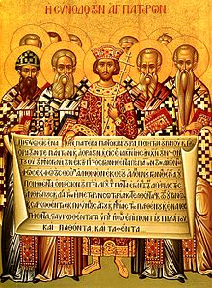
Nikajský synod v r. 325
První nikajský koncil, který se stal vůbec prvním ekumenickým koncilem. Úvodní zasedání proběhlo 20. května 325. Konstantin seděl v čele shromáždění a pronesl úvodní řeč.
Biskupové účastnící se koncilu odmítli Konstantinem podporovaný kompromisní návrh. Poté se zřetelně vyhranili vůči ariánství, když přijali tzv. vyznání víry, jež se opíralo o doktrínu stejné podstaty Boha Otce a Boha Syna (řecky homoúsios, latinsky consubstantialis).
Spor sužoval říši ještě koncem 4. století a dokonce sám Konstantin váhal, jaký postoj k celé věci zaujmout. Eusebios z Nikomédie, ariánský biskup uvržený v r. 325 do vyhnanství, byl povolán a brzy se stal hlavním císařovým duchovním rádcem.
Pod vlivem své sestry Constantie a svého životopisce Eusebia z Kaisareie se Konstantin v r. 335 rozhodl odeslat do vyhnanství v dalekém Trevíru alexandrijského biskupa Athanasia, jenž byl zarputilým protivníkem Areia a hlavním propagátorem přijetí nikajského kréda.
Areios byl v roce 327 rehabilitován, o šest let později byl znovu odsouzen a teprve po vypuzení Athanasia byl nakonec povolán zpět.

Slide 16
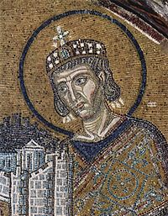
Konstantinova smrt, 21. 5. 337
Umírající Konstantin přijal křest od ariánského biskupa Eusebia z Nikomédie.
Konstantinova vláda jeden z nejzásadnějších momentů evropských dějin: Existence do značné míry christianizovaného císařského správního aparátu společně s nástupem Konstantinových synů, kteří byli plně oddáni křesťanské víře, vedla k pevnému zakotvení privilegované pozice křesťanství.
Křesťanství postupně etablovalo jako dominantní náboženství. V průběhu 4. století se tím vytvořilo prostředí, které podstatným způsobem určilo charakter byzantské a západní civilizace.
Vedle klasické antické kultury vyšších vrstev římské společnosti se vyvíjela křesťanská biblická kultura a zároveň se šířila nová forma náboženského patronátu mezi vládnoucími vrstvami a biskupy, křesťanskými intelektuály a svatými muži.

